Slide 1





«Продавать поздно развивать»
- Где поставить нужный знак ?
%

Slide 2
Содержание
Тенденции развития телекоммуникационного рынка РФ
Обзор рынка M&A в телекоммуникационной отрасли
Тенденции на рынке M&A
Подготовка компании к продаже
Опыт Constanta Capital

Slide 3
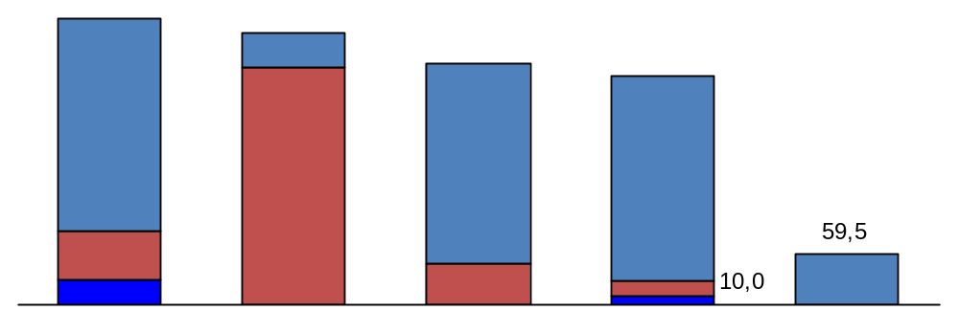
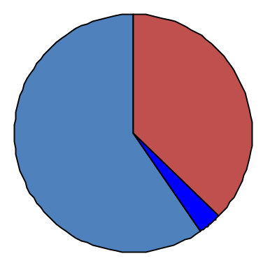
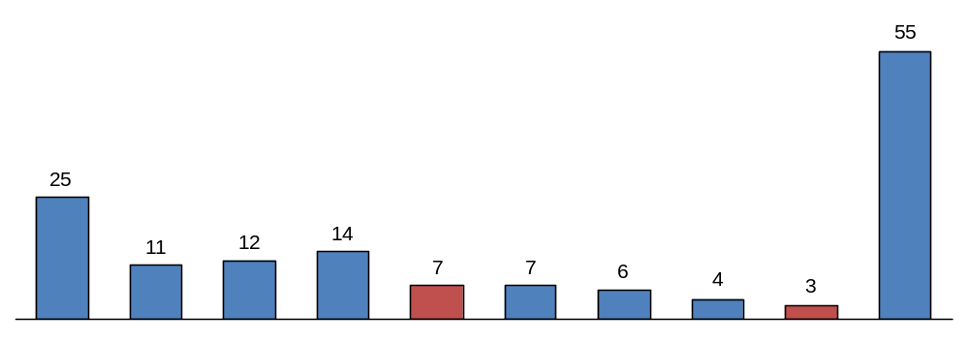
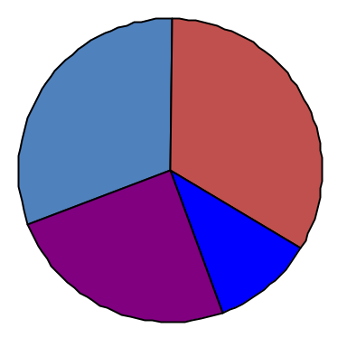
Структура телеком рынка РФ: большие уже слишком велики ?
Топ-5 игроков телеком рынка (млрд. руб.)
Фиксированная связь занимает около 37% рынка объемом 1,4 трлн. руб.
338,4
321,2
41,1
284,4
269,6
251,3
37%
Фиксированная
280,1
236,0
241,7
58,3
Мобильная
60%
28,8
48,4
17,9
3%
МТС
РТК
Билайн
Мегафон
Теле 2
Прочее *
Мобильный
Фиксированный
Прочее
* Прочее – спутниковые операторы (Триколор, ГПКС, AltegroSky, НТВ Плюс) и телерадиовещательные компании (РТРС)
Расчет Constanta - отсутствует детальная информация в необходимых разрезах в общедоступной отчетности
Крупнейшие игроки Tier-2, Tier-3 и др. (млрд. руб.)
Структура рынка по видам услуг
Доля игроков второго и третьего эшелонов составляет не более 25% рынка фиксированной связи
Телефония
31%
Интернет
33%
25%
11%
Прочее
ТВ
ТТК
МТТ
Акадо
Эр Телеком
Мотив
Таттелеком
Эквант
Вестколл
СМАРТС
Прочие
Фиксированный
Мобильный
Выручка каждой компании менее 3 млрд. руб.
Оценка Constanta, данные Компаний

Slide 4
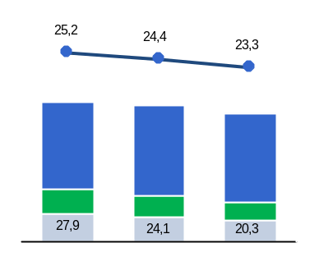
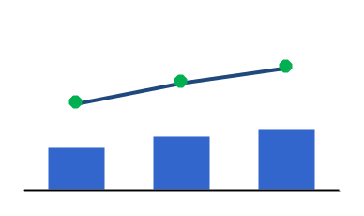
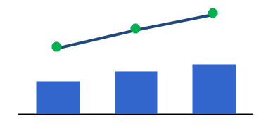
Основные тенденции телекоммуникационного рынка РФ:
Все еще быстрее инфляции ?
Мобильная связь
Фиксированная связь
ШПД
КТВ
Телефония
Рост рынка составил около 9%, при этом основной рост пришелся на рост VAS услуг – передача данных и контент.
Объем рынка составил более 840 млрд. руб. в 2012 г.
Рост числа абонентов замедлился и составляет не более 1,5%.При этом наблюдается рост ARPU и MOU
Выручка по мобильному Интернету составила свыше 100 млрд. руб. (рост более 30% за год) и обогнала выручку по фиксированному ШПД
Основной акцент операторы делают на развитие в смежных бизнесах – контент, мобильные деньги, ИТ услуги, ритейл и пр.
Проникновение услуг ШПД достигло 40% по России и продолжает расти, но уже за счет небольших городов. В крупных городах проникновение достигло насыщения и составляет 70-80%.
Объем рынка ШПД оценивается на уровне 92 млрд. руб.
Топ-6 операторов контролируют почти 80% рынка.
С ростом сетей 4G и Wimax растет давление на ШПД операторов
В ряде регионов наблюдается тенденция консолидации локальных игроков и уход от ценовых войн.
Уровень проникновения достиг 56%. Объем рынка ~ 60-70 млрд. руб.
Появилась тенденция к росту ARPU в регионах, даже с устойчивой конкуренцией
Доля кабельного телевидения сокращается за счет развития спутникового ТВ и IPTV, но технология КТВ остается доминирующей.
В регионах операторы активно развивают цифровое ТВ и HDTV для привлечения абонентов и повышения ARPU
Существенное давление на КТВ операторов уже оказывает OTT технология.
Наблюдается стремительный отток абонентов фиксированной телефонной связи в пользу мобильной связи.
Даже индексация тарифов не позволяет компенсировать снижение абонентской базы. При этом под давлением IP телефонии снижаются тарифы и MOU на зоновую и МГМН связь
Статистика по фикс. телефонии по Ростелекому 2010-2012 гг., млрд. руб.
Пакетное предложение ШПД и КТВ является критичным для агрессивного развития на рынке и конкурентной борьбы
136,7
-2,3%
-6,7%
161%
133,5
124,5
147%
157%
Динамика проникновения услуг ШПД в России 2010-2012 гг.
Динамика проникновения услуг платного ТВ в России 2010-2012 гг.
85,4
88,0
227,6
230,5
85,6
219,0
37.6%
42.9%
50.9%
59.7%
23,4
21,4
11,0
30.2%
39.7%
18,7
8,6
2,9
15.4
19.2
21.9
20.3
26.0
30.5
2010
2011
2012
2010
2011
2012
+3,8
+2,7
Количество абонентов B2C, млн.
Число абонентов, млн.
2010
2011
2012
2010
2011
2012
Местная
Число чистых подключений, млн.
Внутризоновая
Проникновение, %
Проникновение, %
Проникновение, %
МГМН
%
Абонентов ШПД, млн.
Абонентов платного ТВ, млн.
Источник: AC&M Consulting, Comnews, Эксперт, оценка Constanta

Slide 5
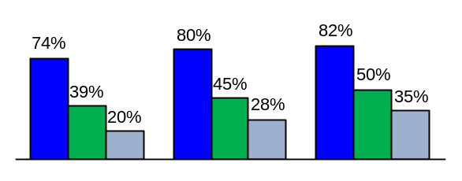
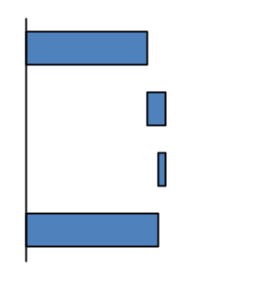
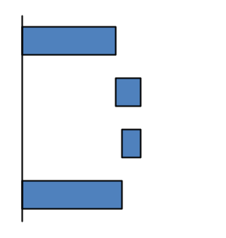
Тенденции в области ШПД и КТВ (1)
Замедление темпов роста
Рост проникновения в крупных населенных пунктах практически замедлился. Серьезный потенциал развития сохраняется в небольших городах (особенно в городах до 100 тыс. жителей), где можно рассчитывать на 2-кратный рост объема рынка.
Дополнительным потенциалом развития является сегмент малоэтажной застройки, которую крупные игроки пока не рассматривают как коммерчески привлекательную. Нишевые решения позволяют привлечь абонентов с высоким ARPU и готовыми платить инсталляционный платеж (GPON, Wi-FI, Wimax, VSAT)
Проникновение услуг платного ТВ достигло 56%, что также существенно ограничивает потенциал роста. При этом быстрыми темпами развивается спутниковое ТВ, предлагая услуги в местах недоступных для КТВ.
Динамика проникновения услуг ШПД в России 2010-2012 гг., %
1
2010
2011
2012
Москва
Средние города
Малые города
Стабилизация и рост ARPU
Операторы борются за повышение рентабельности бизнеса в связи с этим наблюдается постепенный уход от ценовых войн и повышение нижней границы тарифов, чтобы обеспечить рост ARPU.
В этой связи операторы больше ориентируются на дополнительные сервисы, пакетные предложения и бонусные программы с целью сохранения клиентской базы и привлечения новых абонентов
В большинстве случаев операторы аккуратно проводят смену тарифных планов при этом устанавливая новые тарифы с минимальным входом выше чем ранее действовавшие тарифы
Например, в 2012 году в Санкт-Петербурге такие операторы как операторы «Дом.ru», «Ростелеком», «Билайн», провели повышение тарифов
2
В отношении услуги КТВ операторы в ряде городов также проводят повышение цен на фоне увеличения количества предлагаемых каналов и/или ограничение количества каналов на базовых (экономичных) тарифах
Пример, крупный оператор ШПД и КТВ (2012)
Высокий коэффициент оттока
Уровень конкуренции (в городах, где присутствует несколько сильных игроков) в ряде регионов определяет существенный объем «бегущих» абонентов. Такая ситуация существенно увеличивает затраты на подключение абонентов и снижает денежный потока компании.
Операторы экспериментируют с различными мероприятиями для снижения уровня оттока, но эффективное «лекарство» пока не было найдено
ШПД
КТВ
Абон.
база ннп
100.0%
100.0%
3
Приток
15.0%
27.5%
Отток
6.2%
20.5%
Абон.
база нкп
108.8%
107.0%
Объем затрат на переподключение абонентов - один из существенных факторов определяющих эффективность компании

Slide 6


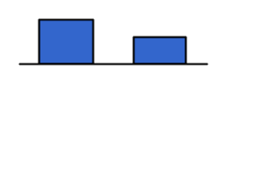
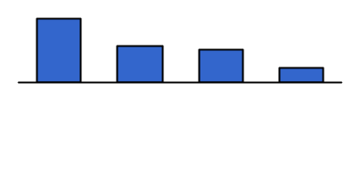
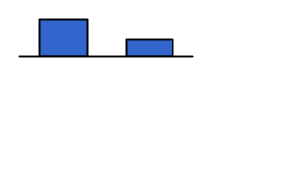
Основные тенденции в области ШПД и КТВ (2)
Пакетное предложение критично для операторов
Уровень оттока среди абонентов различных пакетных предложений
% аннуализированный отток
Большинство операторов-лидеров в регионах присутствия предлагают две базовые услуги – ШПД и КТВ. При этом пока доминирует аналоговое КТВ с плавным переходом на «цифру»
Наличие в портфеле продуктов только ШПД (даже включая IPTV) существенно ограничивает конкурентную позицию оператора и в долгосрочной перспективе приводит к сокращению доли на рынке.
При этом пакетное предложение обеспечивает снижение оттока клиентов по сравнению с операторами, предлагающими только ШПД
>50% снижение
оттока
16.5%
9.9%
40% снижение
оттока
4
33.0%
18.5%
Тлф
Тлф+моб.
16.5%
7.8%
>50% снижение
оттока
14.3%
6.5%
1-услуга
2-услуги
3-услуги
4-услуги
На примере международных компаний
Тлф
Тлф+моб
Развитие дополнительных услуг необходимо для повышения лояльности и роста выручки
В случае ухода компаний от ценовой конкуренции на первый план выходят наличие дополнительных услуг и качество обслуживания
К основным предложениям операторов , которые позволяют повысить привлекательность оператора, относятся следующие:
  Собственный ТВ контент (региональный новостной канал)
  Бонусная программа
  Wi-Fi доступ по городу
  Мультимедиа ресурсы (игры, развлечения, городские порталы)
  Услуги видеонаблюдения и др.
Отсутствует «killer-application», кот.позволяет с высокой степенью вероятности гарантировать повышение лояльности и повышение дохода. Компаниям необходимо экспериментировать с различными сервисами и дополнительными предложениями
Некоторые услуги являются якорными для привлечения абонентов – ТВ, собственный ТВ контент.
5
Продажи в сегмента B2B и B2G повышают финансовую устойчивость компании
Обслуживание клиентов B2B и B2G позволяет существенно повысить рентабельность и финансовую устойчивость компании за счет более низкого уровня оттока, более высокой рентабельности и высокого среднего счета. Но при этом появляется риск задержки платежей и неплатежей со стороны клиентов.
Даже при наличии агрессивной конкуренции в сегменте B2C грамотная клиентская политика и высокое качество обслуживания позволяют компания достаточно эффективно удерживать позиции в сегменте B2B и B2G.
6

Slide 7
Развитие новых услуг со стороны телеком операторов – много направлений поддержать рост, но есть ли новый бизнес ?
Мобильная связь
Фиксированная связь
B2C
Мобильная коммерция: развитие продуктов на базе NFC-технологии; выход на рынок электронных платежей
Видео/ ТВ-услуги: создание интегрированного продукта на базе DTH, OTT технологий, а также интернет-портала
Видеонаблюдение
Охрана
Домофон
B2B / B2G
М2М-услуги: развитие интегрированных М2М-решений в партнерстве с нишевыми системными интеграторами
Облачные сервисы: использование существующих возможностей собственных дата-центров
ИКТ-услуги: развитие комплексных решений для СМБ и корпоративных клиентов за счет приобретения
Видеонаблюдение
Охрана

Slide 8
Содержание
Тенденции развития телекоммуникационного рынка РФ
Обзор рынка M&A в телекоммуникационной отрасли
Подготовка компании к продаже
Опыт Constanta Capital

Slide 9
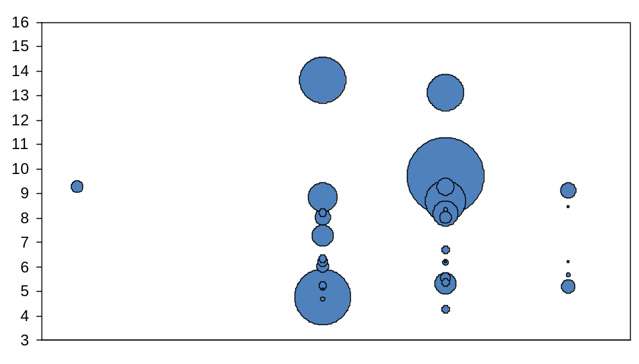
Динамика мультипликатора EV/EBITDA по сделкам
EV/EBITDA multiple
Нет сделок
6,7
Медиана по сделкам снижается
6,3
6,2
2008
2009
2010
2011
2012

Slide 10





M&A активность основных игроков снижается
2010
2011
2012
2013
?
2
5
-
3
4
-
5
4
5
2
1
3
-
2
1

Slide 11
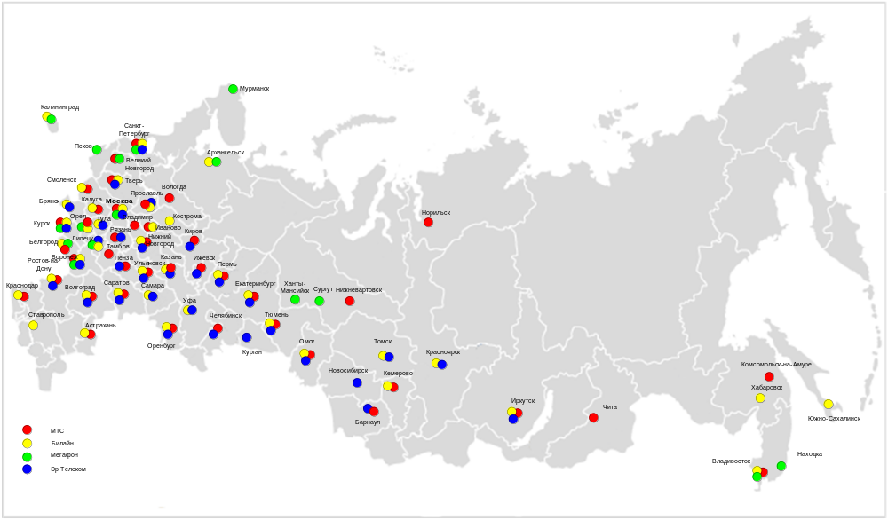
Присутствие «Большой Тройки» и Эр-Телеком на рынке фиксированной связи по регионам России
Вопрос: какая региональная стратегия подразумевает развитие через покупки конкурентов ?

Slide 12
Содержание
Тенденции развития телекоммуникационного рынка РФ
Обзор рынка M&A в телекоммуникационной отрасли
Подготовка компании к продаже
Опыт Constanta Capital

Slide 13
Возможные формы продажи
%
Преимущества
Недостатки
Практика применения
Открытый тендер
Максимальное число покупателей
Формально контролируемый процесс
Максимальная цена
Наиболее сложная предпродажная подготовка и организация продажи
Негативное отношение стратегов к формальным тендерам
Широкая известность объекта
и его масштабность на целевом рынке присутствия
Список заинтересованных покупателей очень широк
Необходимое число участников
Контролируемый процесс
Цена близкая к максимальной
Отсутствие в процессе максимального круга возможных покупателей
Сложная предпродажная подготовка и организация процесса продажи
Негативное отношение стратегов к формальным тендерам
Все потенциальные покупатели хорошо известны
Широкий список потенциальных покупателей
Закрытый тендер
Частная продажа
Позволяет целенаправленно работать с 2-3 наиболее перспективными покупателями
Быстрый, хорошо управляемый процесс
Возможность максимально вовлечь стратегов
Ограниченноая конкуренция покупателей
Тендерный процесс не является формальным
Возможны требовая по эксклюзивным срокам на определенных сроках процесса
Небольшой круг наиболее прерспективных покупателей определяется на ранненей стадии
Нет уверенности в продаже по целевой стоимости
Процесс продажи выстраивается под единственного покупателя
Усилия по предпродажной подготовке минимальны
Потенциал роста цены ограничен, возможно движение вниз
Отсутствие рычагов давления на покупателя в рамках процесса
Компания интересна только одному покупателю
Предлагаются привлекательные условия в обмен на эксклюзивность
Эксклюзивная продажа
КОНФИДЕНЦИАЛЬНО

Slide 14
Подготовка и реализация процесса продажи актива
12 месяцев
Подготовка сделки
Реализация сделки
Подготовка к продаже активов
Поиск инвесторов
Переговоры и Due Diligence
Закрытие сделки
  Консолидация финансовых и управленческих данных
  Подготовка тизера и/или информационного меморандума
  Разработка финансовой модели и оценка целевой стоимости компании
  Привлечение интереса со стороны потенциальных покупателей
  Рассылка тизера и информаци-онного меморандума потенциальным покупателям
  Подписание соглашения о конфиденциальности
  Анализ содержания меморандума участниками, предварительные встречи с Constanta Capital
  Выход на получение индикативных заявок и определение условий к возможности подписания договора об эксклюзивности с одним из участников тендера
  Подготовка к проведению due diligence
  Подготовка «комнаты данных»
  Организация и проведение встреч с менеджментом компании, посещение производственных мощностей, интервью
  Предоставление участникам due diligence дополнительной информации по бизнесу
  Переговоры по условиям продажи
  Согласование договора купли-продажи, соглашения акционеров и др.
  Получение окончательных предложений по цене
  Выбор лучшего предложения
  Подписание документов по сделке
  Техническое завершение продажи
  Подготовка всех документов
  Согласование оценки
  Координация процесса подписания NDA
  Тестирование интереса покупателей к активу, получение индикативов
  Получение информации об основных рисках, сложностях для потенциальных покупателей
  Координация процедуры DD для минимизации временных затрат клиента
  Согласование проектов документов по сделке
  Переговоры с потенциальными покупателями, максимизация стоимости компании
6-7 недель
7-9 недель
6-8 недель
6-12 недель
  Предоставление полного объема информации
  Подготовка структуры
  компании для сделки
  Выделение лиц, ответствен-
  ных за due diligence, ответы
  на вопросы
  Согласование документов по сделке, принятие решений
  Принятие решений по окончательной цене продажи и фактическому покупателю
Необходимые условия
КОНФИДЕНЦИАЛЬНО

Slide 15
Финансовая модель - этапы подготовки
Подготовка финансовой модели включает следующие основные этапы:
Сбор необходимой информации
    Финансовая, управленческая отчетность и бюджет на следующий год;
    Операционные показатели;
    Расшифровки по основным статьям затрат с комментариями по их драйверам;
    Расшифровки по кредиторской и дебиторской задолженностям;
    Расшифровка по кредитам и займам;
    Детализация по внутригрупповым расчетам при отсутствии консолидированной отчетности (финансовой и управленческой).
Обработка информации
    Составление аналитических таблиц и агрегированных форм, необходимых для раскладки отчетности по основным видам доходов (линиям бизнеса) и затрат с указанием их ключевых операционных драйверов;
    Промежуточная оценка состава доходов и затрат, динамики их состояния и движения.
  Прогноз основных тенденций развития компании в соответствие с ее стратегией и рыночной конъюнктурой
    Разработка предварительных прогнозов развития компании (возможен сценарный анализ по требованию Заказчика);
    Согласование прогнозов с менеджментом Компании.
  Подготовка результирующих форм финансовой модели
    Формы отчетности - Отчет прибылях и убытках, Баланс, Отчет о движении денежных средств;
    Форма оценки - Финансовая оценка стоимости Компании, Анализ чувствительности оценки;
    Сравнительная оценка по последним сделкам в отрасли.
КОНФИДЕНЦИАЛЬНО

Slide 16
Оценка потенциальных синергий: коммерческие инициативы и оптимизация затрат
Инициативы
Краткое описание
Коммерческие инициативы
Вывод новых и пакетных предложений
Кросс-продажи B2B и B2C клиентам
Развитие бизнеса с потенциальным Инвестором
Оптимизация портфеля продуктов
Повышение эффективности продаж через оптимизацию каналов продаж
Операционные затраты
Интернет трафик
Междугородние каналы
Спутниковая емкость
Аренда и обслуживание местных каналов (без детального наложения сетей)
Комиссия за сбор платежей
МГ/МН трафик
ТВ каналы и контент
Административные расходы (уровень детализации зависит от предоставленных данных)
Капитальные затраты
Строительство фиксированной/мобильной сети передачи данных. Потенциальные экономии при развёртывании сетей 3G и LTE – например, совместное строительство опорной и транспортной сетей 3G и FTTB
Закупки (по основным категориям закупок)
ИТ системы
Организационная структура
Корпоративное управление и управленческий персонал (уровень детализации зависит от предоставленных данных)
КОНФИДЕНЦИАЛЬНО

Slide 17




















Некоторые клиенты
%

Slide 18
Вопросы ?
www.cpartners.ru
info@cpartners.ru
Москва, 107045
Большой Головин пер., 12,
стр. 2, офис 214
Георгий Никольский
Партнер

